Slide 1

大学物理
ANHUI UNIVERSITY
力学部分
安徽大学出版社

Slide 2
力学(mechanics)
机械运动
宏观物体之间(或物体内各部分之间)的相对位置(position)变动
运动学
动力学
静力学
力学
Notes:
力学就是研究物体机械运动的规律及其应用的学科
1.运动学：只从几何观点研究物体的运动。如位置、速度、加速度等，而不涉及物体间的相互作用。
2.动力学：研究物体间相互作用的规律。
3.静力学：研究力及力矩的平衡问题（此内容本课程不讲）

Slide 3
1－1 质点运动的描述
第一章 质点运动学
一、质点 参考系和坐标系
质点(particle)：忽略物体的大小和形状，而把它看作一个具
有质量、占据空间位置的物体，这样的物体称为质点.
说明：
⑴物体能否视为质点是有条件的、相对的，与物体的绝对大小没有必然关系。
⑵质点突出了物体两个基本性质：具有质量和占有位置。
⑶质点是一种理想模型，而不真实存在（物理中有很多理想模型，如刚体、理想气体、点电荷等）。
*从客观实际中抽象出理想模型的方法，是物理学研究中经常采用的
一种科学思维方法.

Slide 4
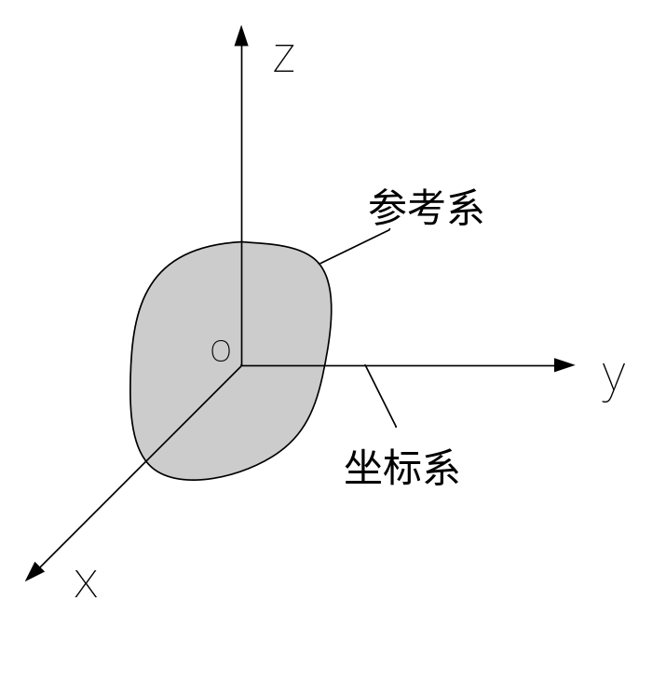
参考系：为描述物体的位置和运动而事先选择作标准的物体或彼此间无相对运动的物体群称为参考系.
∗参考系的选择是任意的, 选取的参考系不同，对物体运动情况的描述不同，这就是运动描述的相对性.
坐标系：建立在参考系上的计算系统 (常用的有:直角坐标系、自然坐标系、球坐标系和柱面坐标系)
∗选择的原则:使分析问题简便.

Slide 5




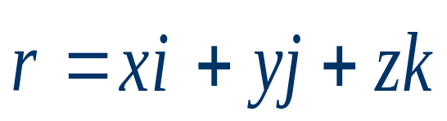
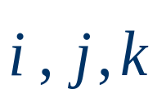
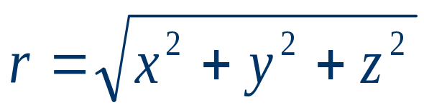

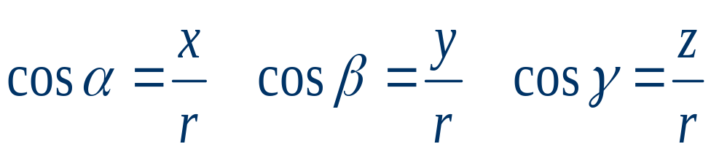
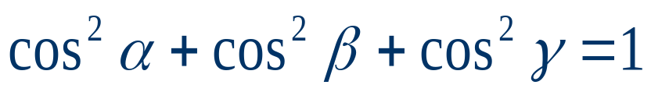
二、位置矢量 运动方程 位移
y
位置矢量(position vector)：从坐标原点O出发，指向质点所在位置P的一条有向线段----描述质点在空间的位置.
P(x,y,z)
j
O
i
k
x
z
直角坐标系位矢表示为：
单位矢量：
大小：
方向：

Slide 6


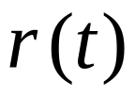
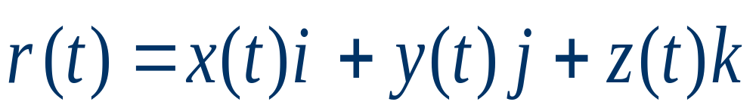
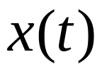

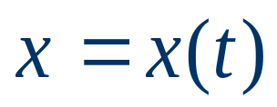


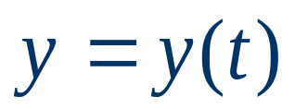

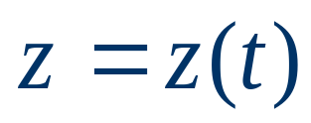

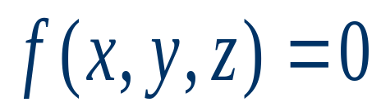
运动方程(equation of motion): 质点运动时位置随时间变化的规律.
P
分量式
二维:
从中消去参数 得轨迹方程

Slide 7






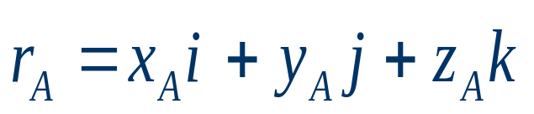
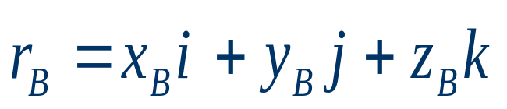
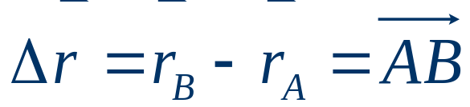
位移(displacement):
z
A
设质点作曲线运动
t 时刻位于A点，位矢
t +Δt 时刻位于B点，位矢
B
k
O
j
y
i
x
在Δt 时间内，位矢的变化量称为位移。
即A到B的有向线段
在三维空间中,位移亦可写成

Slide 8

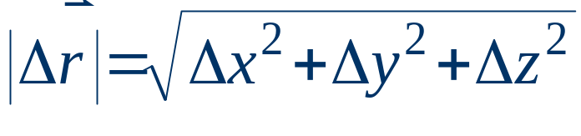








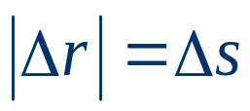
若质点在二维空间中运动,则其位移表示为:
位移的大小为
路程（ , path）: 质点实际运动轨迹的长度.
讨论：⑴比较 与 ：二者均为矢量；前者是过程量，后者为瞬时量.
⑵比较 与 ,二者均为过程量；前者是矢量，后者是标量.一般情况下 .当 时， .
⑶什么运动情况下，均有 ？

Slide 9


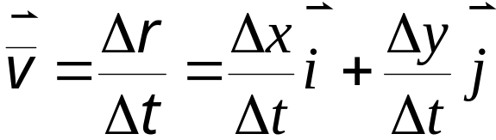



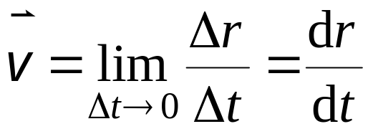
三、速度 加速度
1. 速度
1) 平均速度(mean speed)
位矢和速度是描述质点运动状态的两个物理量,当质点在时间 内,完成了位移 时,它的平均速度定义为:
平均速度就是质点在单位时间内的位移.
平均速度 与 同方向.
2) 瞬时速度(速度)
当 时,平均速度的极限叫做瞬时速度.
当质点做曲线运动时, 质点在某一点的速度方向就是沿该点曲线的切线方向.
速度等于位矢的时间变化率.

Slide 10
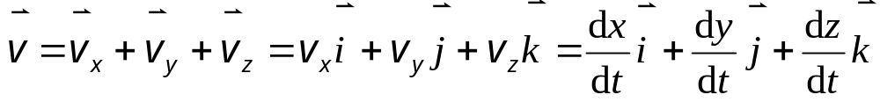
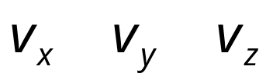

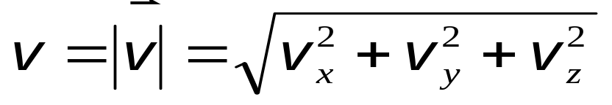
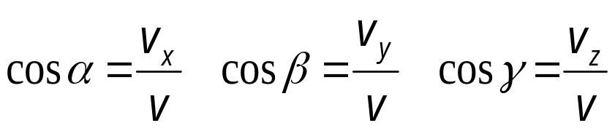
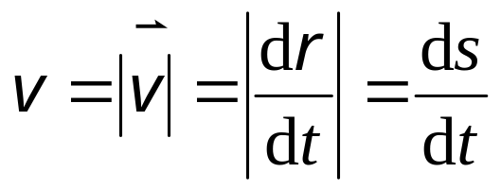
若质点在三维空间中运动, 其速度的正交分解式为:
分速度:
注意区分
速度分量:
速度的大小：
速度的方向余旋：
3) 瞬时速率(velocity)
速率可以定义为路程的时间变化率.

Slide 11
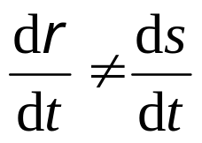

说明
1) , 思考两者的物理意义.
2) 速度特性：矢量性、瞬时性、相对性
3) 速度是描述质点运动的快慢和方向的物理量.

Slide 12





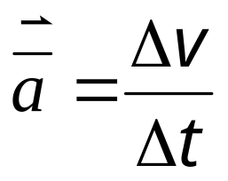


1. 加速度
1) 平均加速度(mean acceleration)
为了表示速度的变化,引入加速度的概念.如图,我们定义质点在时间间隔 内的平均加速度为:
是 时间内的速度增量
B
A
平均加速度与速度增量同方向.
2) 瞬时加速度(加速度)
当 时,平均加速度的极限叫做瞬时加速度.

Slide 13
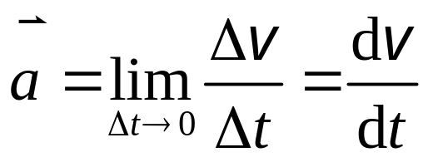
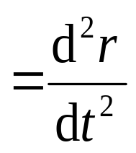
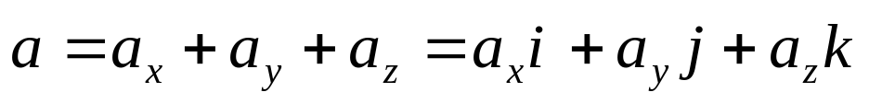
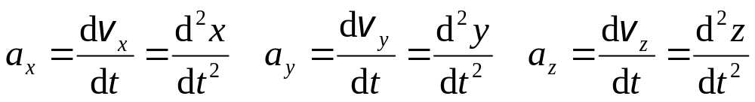
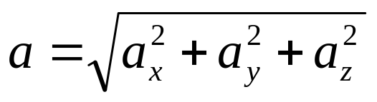
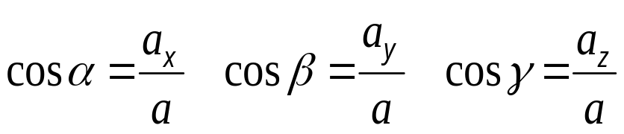
加速度等于速度的时间变化率或一阶导数.
当质点做曲线运动时, 加速度总是指向轨道凹的一侧.
若质点在三维空间中运动, 其加速度的正交分解式为:
其中
加速度的大小：
加速度的方向余旋：

Slide 14
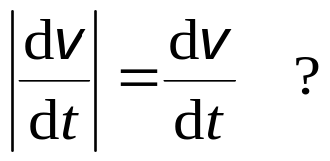
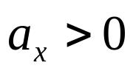
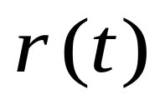

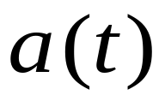
思考
1)
2) 是否表示沿x方向做加速运动?
质点运动学两类基本问题
第一类 由质点的运动方程可以求得质点在任一时刻的位矢、速度和加速度.
第二类 已知质点的加速度以及初始速度和初始位置, 可求质点速度及其运动方程 .
求导
求导
积分
积分
Notes:
思考1.等式左边是加速度的大小。等式右边是切向加速度。举例：匀速圆周运动

Slide 15

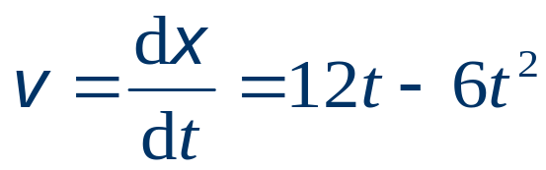
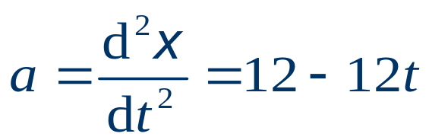
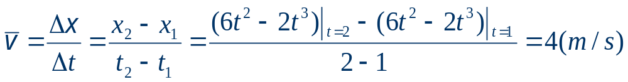
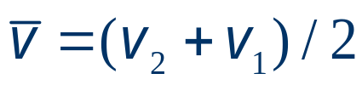
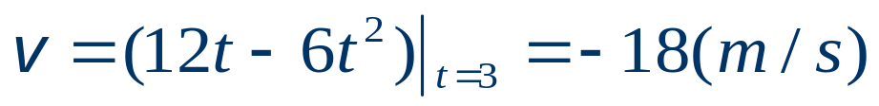
例1 质点的运动方程为 (SI) . 试求(1)第2秒时间内的平均速度; (2)第3秒末的速度; (3)第1秒末的加速度; (4)该质点做什么类型的运动.
解: 将运动方程对时间求导,得:
(1) 第2秒时间内的平均速度为:
思考：此处能否用 计算？
(2)第3秒末的速度为:

Slide 16
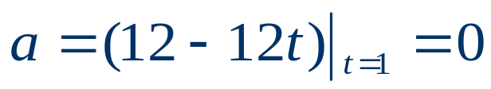




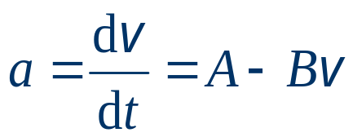
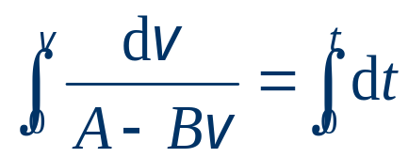
(3) 第1秒末的加速度为:
(4) 因为 是 的函数, 且位移限于 方向, 所以此运动是变 加速直线运动
例2 跳伞运动员在跳伞过程中的加速度 , 设初始时刻的速度为0, 求任意时刻的速度表达式和运动方程.
解: 这是第二类问题,取下落位置为坐标原点O, 建立坐标轴Ox , 垂直向下为正,有题意知,
分离变量求积分,得

Slide 17
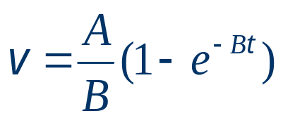

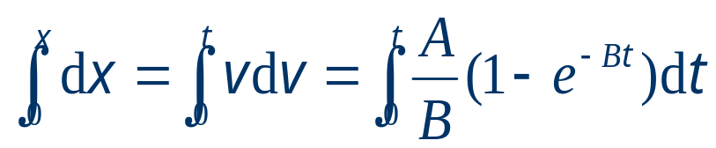
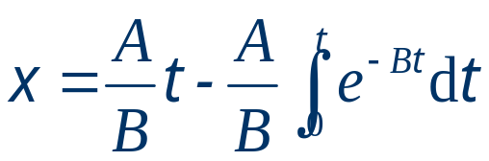
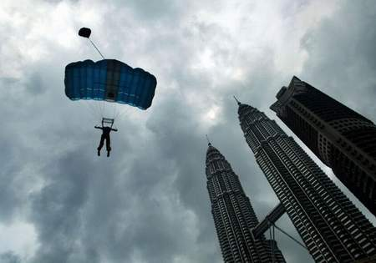
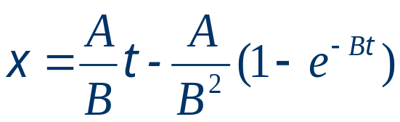


得
再由
积分
即有
利用积分公式,可解得跳伞运动员的运动方程为:
思考：当 时：
如何变化？

Slide 18













例3河宽为 d , 靠岸处水流速度为零, 中流的速度最快为 . 从岸边到中流, 流速按正比增大. 某人以不变的划速 u 垂直于水流方向离岸划出，求船划过中流之前相对于岸的运动轨迹.
中流
解: 建立如图所示坐标系.
小船的速度表示为:
经过积分,
消去t , 可得轨迹方程
(如图中虚线所示)

Slide 19








1－2 圆周运动
一、圆周运动的描述
B
质点在圆周上运动, 时间 内由A至B, 则其速度和加速度分别为:
A
*引入自然坐标系, 即将轨道的切线和法线作为坐标轴的坐标系.
通常, 切向坐标轴沿质点前进方向的切向为正，单位矢量为 , 法向坐标轴指向轨道曲率中心为正，单位矢量为 , 原点是曲线上任意一点。

Slide 20















故而,在自然坐标系中
这里研究一下切向单位矢量的时间变化率, 如图
代入前式,
Notes:
弧长=圆周角*半径

Slide 21













切向加速度 的大小 表征质点速度变化的快慢.
法向加速度 的大小 表示质点速度方向变化的快慢.
总加速度的大小：
总加速度的方向：与 间的夹角
  (1) a_{τ} = 0 匀速运动; a_{τ}≠ 0 变速运动
  (2) a_{n} = 0 直线运动; a_{n}≠ 0 曲线运动
Notes:
切向加速度由速度大小的变化引起。法向加速度由速度的方向变化引起，由于法向加速度总是大于零，即方向总是向心方向。

Slide 22
讨 论
对于作曲线运动的物体，以下几种说法中哪一种是正确的：
（A）切向加速度必不为零；
（B）法向加速度必不为零；
（C）由于速度沿切线方向，法向加速度必为零；
（D）若物体作匀速率运动，其总加速度必为零；
（E）若物体的加速度为恒矢量，它一定作匀变速率运动 。
Notes:
反例：a匀速率圆周运动，c没道理，d还剩法向加速度，E：平抛运动则不是,平抛运动的速率变化不是均匀的，但是速度的变化是均匀的,速度是矢量，而速率是标量

Slide 23







二、平面极坐标
设一质点在 平面内
运动，某时刻它位于点 A .位
矢 与 轴之间的夹角为 .
于是质点在点 A 的位置可由
来确定 .
A
以 为坐标的坐标系为平面极坐标系 .
它与直角坐标系之间的变换关系为
平面极坐标系中的质点运动方程

Slide 24









对于极坐标系, 给出 径向和横向的单位矢量 和 ,则在一般曲线运动中, 速度可以写为:
三、圆周运动的角量描述
只是速度的径向分量, 不是速度大小.
角坐标
B
平均角速度
A
角位移
角速度
角加速度

Slide 25









线量与角量的关系
线量：
角量：
位置：
速度的大小：
加速度：
其中：

Slide 26









例1 半径为r=0.2m的飞轮, 可绕O轴转动. 已知轮缘上一点M的运动方程为ϕ =-t²+4t , 求在1秒时刻M点的速度和加速度.
解：飞轮的角速度和角加速度分别为
1秒时刻M点的速度为:
O
x
速度方向如图, M点的切向加速度和法向加速度分别为:

Slide 27












例2 在离水面高度为h的岸上, 有人用绳子拉船靠岸, 人以 的速率收绳, 求船的速度和加速度.
解：(1)求速度 *方法一
建立如图所示平面极坐标系（O为原点）, 滑轮所在处为坐标原点，船速:
h
s
由图可知:
负号因为绳子变短所致.
Notes:
比较dr和dr(后面r为矢量）

Slide 28








*方法二
以O'为参考点, 建立坐标轴, 由图知船的位置坐标.
勾股定理：
待求为船速：
两边对t求导：
h
故：
负号表示船的速度沿负向.

Slide 29

(2)求加速度
负号表示加速度的方向沿x轴负向.
需要指出：
坐标系选定后，矢量就可以用其坐标分量来表示；
例题中dr/dt是速度的径向分量，并不等于质点的运动速率。

Slide 30














1－3 相对运动
一、经典力学的平动坐标系变换
坐标系K 固定于地面 (基本参考系)
坐标系K ′相对地面运动 (运动参考系)
P
R
绝对运动(utterly motion) 物体相对于K 系的运动, 对应的速度为绝对速度 .
牵连运动(embroil motion) K ′系相对于K 系的运动, 对应的速度为牵连速度 .
相对运动(relatively motion) 物体相对于K ′系的运动, 对应的速度为相对速度 .

Slide 31

研究球的运动
河岸 (基本参考系 K 系)
行船 (运动参考系 K’ 系)

Slide 32




质点P 在两个参考系中的位矢满足如下关系:
求导可得:
绝对速度等于相对速度与牵连速度的矢量和.
继续求导可得:
绝对加速度等于相对加速度与牵连加速度的矢量和.
平动坐标系变换式 同一物体在不同参考系中的速度(或加速度)之间的关系.
矢量的分解与合成 物体速度(或加速度)在同一参考系中的分解和合成.

Slide 33



















二、伽利略变换
K ′系相对于K 系做匀速直线运动时,两个参考系之间的运动变换关系称为伽利略变换.
1) 伽利略坐标变换
*

Slide 34




由图可知:
即:
其逆变换为
其分量式即伽利略坐标变换式
同时性是绝对的.
时间间隔是绝对不变量.
空间间隔是绝对不变量.
经典力学
时空观
2) 伽利略速度变换
*式求导可得:
绝对速度等于相对速度与牵连速度的矢量和.

Slide 35



3) 加速度对伽利略变换为不变量
对 求导,因为在伽利略变换中牵连速度恒定,
所以
在伽利略变换下, 加速度为不变量.
例1 用枪瞄准攀伏在树上的猴子, 随着枪响, 受惊的猴子开始向下掉落. 设空气阻力可以忽略不计, 试证明: 不论子弹的初速度多大, 都会击中自由下落的猴子.
证: 取地面为基本参考系,猴子为运动参考系.子弹为运动物体，则子弹的绝对速度为:
牵连速度为:
Notes:
子弹相对于地面参考系的速度，为绝对速度，受重力作用

Slide 36

由速度变换关系知, 子弹对猴子的相对速度为
常矢量
结果表明,子弹相对于猴子作匀速直线运动,在猴子看来, 只要初始被瞄准, 激发后的子弹沿直线飞来.因此不论子弹的初速度为多大，猴子都会被击中.
例2 轮船驾驶舱中的罗盘指示船头指向正北，船速计指出船速为20km/h. 若水流向正东、流速为5 km/h，问船对地的速度是多少？驾驶员需将船头指向何方才能使船向正北航行? 此时船对地的速度是多少?
解：以地面为基本参考系,水流为运动参考系.

Slide 37















船的相对速度为20km/h , 方向正北, 牵连速度5km/h, 方向正东, 由速度变换知, 船对地的速度(绝对速度)为:
由题意
其方向为北偏东 角.
若要使船速 指向正北,而水流速不变,有
其方向为北偏西 角.

Slide 38
本章作业
习题：11，15
说明：下周一交
要求：独立思考，独立完成；作业本上注明学号、姓名

Slide 39




选择题1 一质点沿x轴运动的规律是 式中x的单位为m，t的单位为s，则前3s内，它的
（A）位移和路程都是3m
（B）位移和路程都是-3m
（C）位移是-3m，路程是3m
（D）位移是-3m，路程是5m
注意：位移是矢量，路程是标量，只有质点做直线运动且运动方向不改变时，位移的大小才会与路程相等。

Slide 40

选择题2 质点沿轨道AB做曲线运动，速率逐渐减小，图中哪种情况正确地表示了质点C处的加速度？
注意：质点做曲线运动时加速度总是指向轨迹曲线凹的一边。

Slide 41







选择题3 质点做平面曲线运动，运动方程为
位置矢量的大小为 ，则
（A）质点的运动速度是
（B）质点的运动速率是
（C）
（D） 既可大于 ，也可小于

Slide 42











选择题4 某人以4km/h的速率向东前进时，感觉风从正北吹来，如将速率增加一倍，则感觉风从东北方向吹来，实际风速与风向为
（B） 4km/h，从西北方吹来
（A）4km/h，从北方吹来
（C） ，从东北方吹来
（D） ，从西北方吹来
如将速率增加一倍

Slide 43




填空题1 一物体做如图所示的斜抛运动，测得在轨道P点处速度大小为v，其方向与水平方向成30 °角，则物体在P点的切向加速度a_{t}= 轨道的曲率半径ρ=
将g分解为切向分量和法向分量

Slide 44






填空题2 甲船以v1=10m/s的速度向南航行，乙船以v2=10m/s的速度向东航行，则甲船上的人观察乙船的速度大小为 ， 向 航行。
东北方向

